Slide 1
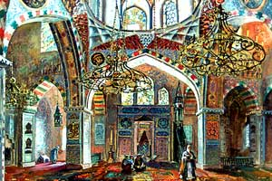
Архитектура мечетей России и мира

Slide 2
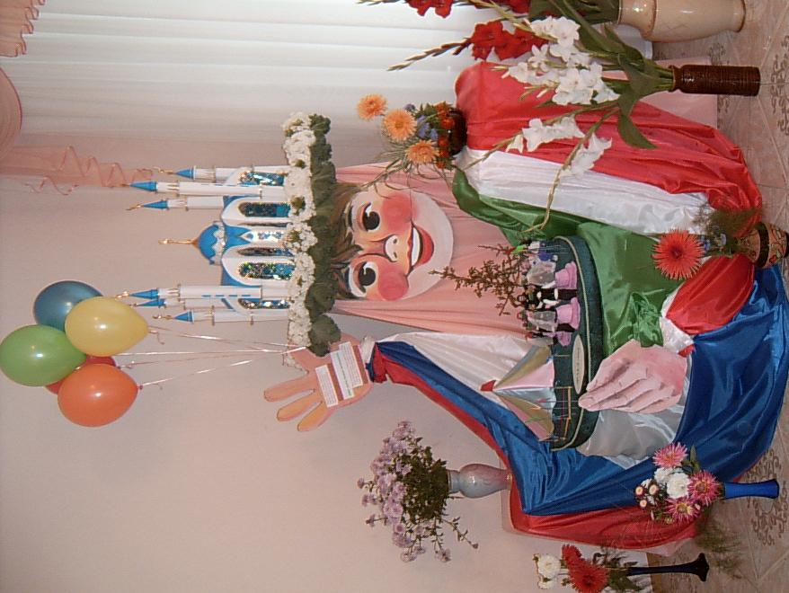

Slide 3
Архитектура – такой вид искусства, целью которого является создание материального мира человека, отвечающего утилитарным, эстетическим, душевным и духовным потребностям людей.

Slide 4
Религия – это определенные взгляды и представления людей, основанные на вере в сверхъестественное, а также соответствующие обряды и культы.
Значение религии для человека
Нравственно-воспитательное
Культурно-историческое

Slide 5
Основные вероучения: «пять столпов культа»
Вера в единого Бога и пророчество «Нет Бога, кроме Аллаха, и Мухаммед – посланник его»
Обязательная молитва, совершаемая пять раз в день в определенное время
Пост в течении месяца по лунному календарю (рамадан)
Налог в пользу бедных и неимущих (закат)
Паломничество в Мекку (хадж) к храму Кааба

Slide 6
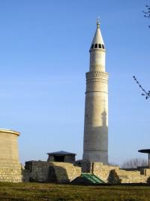
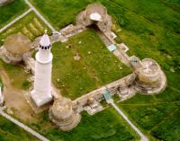
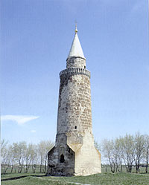
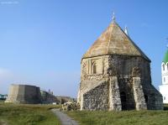
Болгарский государственный историко-архитектурный заповедник
Минарет в Булгарах

Slide 7
Эскизный проект мечети

Slide 8
Виды минаретов
1. иракский
2. марокканский 3. турецкий
4. индийский 5. египетский ранний 6. татарский

Slide 9
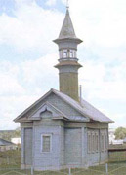
На протяжении практически всей своей истории Казань, как и все города России, строилась преимущественно из дерева, позволяли природно-климатические условия (лишь со второй половины XIX века кирпич, а затем и бетон стали преобладать над деревом).
Построена, предположительно, в конце XVIII века народными мастерами. Практически единственный из сохранившихся до наших дней памятников татарского деревянного культового зодчества конца XVIII века.

Slide 10
все мечети делятся на композиционные типы
1. с минаретом на крыше 2. с минаретом над входом 3. с осевой постановкой минарета 4. центричные 5. с угловой постановкой минарета 6. с двумя минаретами при входе

Slide 11
Функции мечетей
Квартальная мечеть — мечеть ежедневной пятикратной молитвы.
Соборная мечеть — мечеть для коллективной пятничной молитвы, совершаемой всей общиной.
Кабире — центральная столичная мечеть.
Мусалла — общегородская мечеть, в виде открытой площади (для богослужений в праздник а Курбан байрам.

Slide 12
Элементы мечети
Кибла — («то, что находится напротив») направление на Каабу, задняя, обращённая к Каабе, стена мечети.
Михраб — ориентированная на Каабу ниша (плоская, условная или вогнутая), перекрытая аркой, небольшим сводом или конхой и вставленная в раму.
Аназа («стрела») — стена, резная мраморная доска или деревянная ниша вблизи от входа в мечеть, своего рода михраб во дворе.
Минбар — отличительный признак соборной мечети — кафедра, с которой имам (глава мусульманской общины) произносит пятничную проповедь.
Кюрси — пюпитр для Корана.

Slide 13
Минарет (от араб. манара, букв – маяк) – башня, с которой муазин в прошлом призывал мусульман на намаз. Сейчас, когда активно используется звукоусилительная аппаратура для трансляции азана, он, как правило, является элементом архитектуры и имеет чисто эстетическое значение. Практическое его значение сегодня – то, что минарет позволяет отличать мечети от других культовых сооружений.
Михраб – это ниша в стене мечети, указывающая направление к Ка’абе, в сторону которой следует обращаться во время намаза (кыбла). Михраб появился позднее с целью помочь верующему, входящему в мечеть, сразу сориентироваться.
Имам (араб. «стоящий впереди; тот, за кем следуют; кто впереди; глава государства») – человек, за которым совершается коллективный намаз. Им должен быть религиозно образованный и праведный мусульманин, пользующийся уважением и авторитетом среди прихожан мечети.
Джама’ат – община прихожан мечети, а также все те, кто участвует в коллективном намазе. Мечети, являясь центром духовной, религиозной, социальной и культурной жизни, способствуют тому, что жизнь верующих во многом проходит вокруг них.

Slide 14
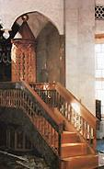
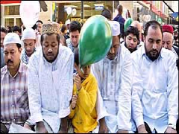
ВНУТРЕННЕ УБРАНСТВО МЕЧЕТИ
Минбар
Имам
Михраб
Минарет
Джама’ат

Slide 15
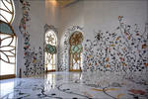
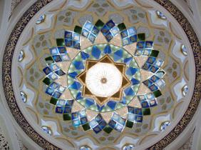
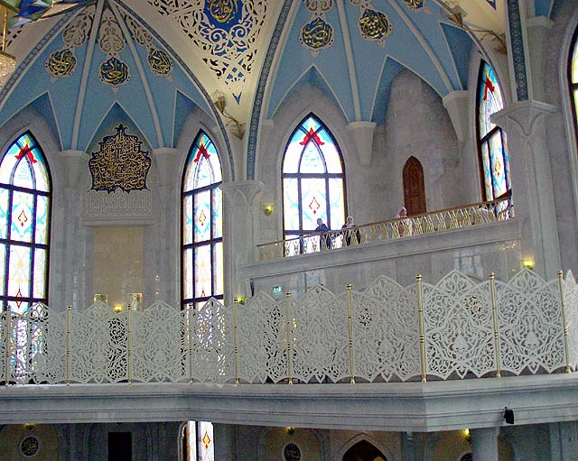
Внутреннее убранство мечети

Slide 16
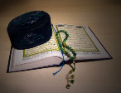
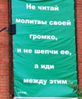
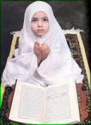
Мечети это культовые здания мусульман, где совершают моления, читают Коран, проповеди и распространяют религиозные знания.

Slide 17
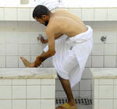
Большинство мечетей имеют открытый или снабжённый навесом двор с колодцами, фонтаном или бассейнами для совершения ритуального омовения, сабиль – фонтан для ритуальных омовений.

Slide 18
Старинное исламское изображение, на котором Пророк Мухаммед молится перед камнем Каабы. По ортодоксальной исламской традиции лица людей, как и в этом случае, не изображаются. Здесь вместо лица Пророка изображен пламенеющий огонь.

Slide 19
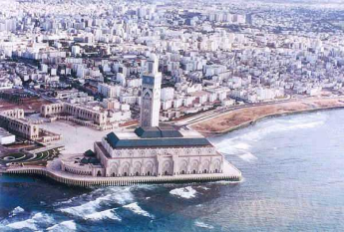
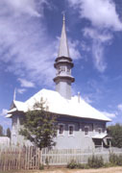
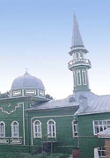
МЕЧЕТИ ТРАДИЦИОННОЙ АРХИТЕКТУРЫ. центричные мечети

Slide 20
Мечети с двумя минаретами

Slide 21
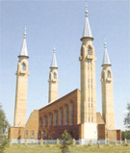
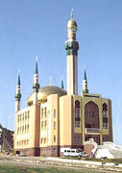
Многоминаретные мечети

Slide 22
МЕЧЕТИ СТИЛЬНОЙ АРХИТЕКТУРЫ
Неоисторизм Ретростиль Хайтек Авторские решения

Slide 23
Мечети с минаретом над входом

Slide 24
РЕТРОСТИЛЬ
Мечети с минаретом на крыше

Slide 25
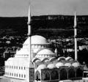
Мечети с двумя минаретами

Slide 26
Мечети с минаретом по оси входа

Slide 27
Мечети угловой постановкой минарета

Slide 28
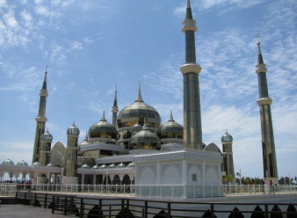
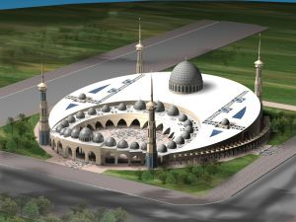
ХАЙТЕК

Slide 29
мечеть в форме полумесяца в г. Волжском Волгоградской области

Slide 30
Барокко - от итал. barocco - причудливый, вычурный. Фасады нередко криволинейных очертаний, окна обрамлены наличниками с маскаронами, ризалиты увенчаны "разорванными", полукруглыми фронтонами. В России этот стиль просуществовало больше столетия с середины XVII - до 60-х (а в провинции до 70-х) годов XVIII столетий. Архитектуру сер. XVII - первой четверти XVIII вв. называют Московским, или Нарышкинским барокко.
Классицизм - стиль, получивший широкое распространение в Казани в 70- х годах XVIII века. Основоположником казанского этого стиля был В. И. Кафтырёв, который первым отошёл от принципов барокко к классицизму. Классицизм просуществовал в Казани до сер. XIX века, когда на смену ему эклектика
Эклектика - пришла на смену классицизму, примерно после пожара 1842 года. Для эклектики свойственно полное смешение стилей. Эклектика просуществовала вплоть до Октябрьской революции, после которой наступил застой в архитектуре, продолжавшийся около восьмидесяти лет.
Модерн - один из самых интересных стилей в архитектуре, отличается пластичностью форм и применением новейших строительных материалов в создании зданий. Возник модерн в 1890-х годах в Европе, а в Казани проявился в начале XX века. Модерн, также как и эклектика, просуществовал вплоть до революции, после которой, как стиль он перестал существовать.

Slide 31
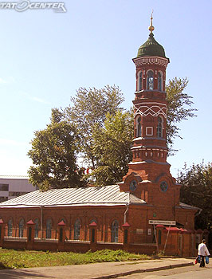
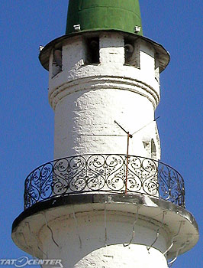
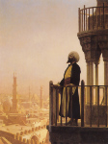
муэдзин — служитель мечети — призывает верующих к молитве.

Slide 32
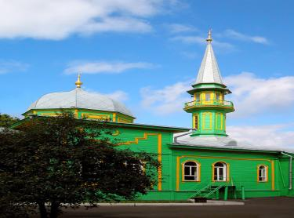
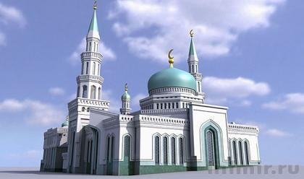
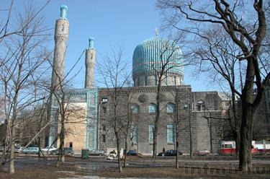
Определите виды минаретов

Slide 33
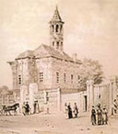
Мечети Татарстана
Мечеть Марджани г.Казань. Другие названия: "Первая соборная", "Юнусовская". Одна из первых после 1552г. каменных мечетей в Казани построена с личного разрешения Екатерины II в 1766-1770гг. В 1850-1889гг. имам-хатибом мечети был выдающийся религиозный и общественный деятель Шигабутдин Марджани.
Апанаевская мечеть г. Казань. "Вторая соборная", "Байская". Построена в 1768-1769гг. Мечеть относилась к самой богатой махалле города, родовому гнезду знаменитой купеческой фамилии Апанаевых.

Slide 34
Бурнаевская мечеть г.Казань. Другое название - "Третья соборная"
Построена в 1872г. по проекту архитектора П.И.Романова казанским первой гильдии купцом М.К.Бурнаевым. Памятник татарской культовой архитектуры в стиле эклектики с сочетанием мотивов местной, русской и восточно-мусульманской архитектуры.

Slide 35
Султановская мечеть г.Казань. Другие названия: "Мечеть Зиганши", "Усмановская", "Восьмая соборная", "Красная".
Построена в 1867г. в стиле эклектики национально-романтического направления с мотивами булгарской архитектуры в решении минарета. Первый намаз в мечети прочитал Ш.Марджани.

Slide 36
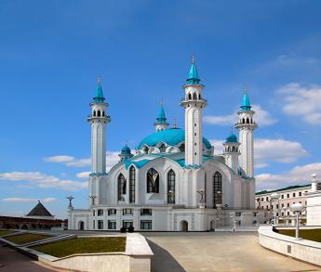
Соборные мечети крупных городов: Уфа, Казань, Санкт-Петербург, Москова

Slide 37
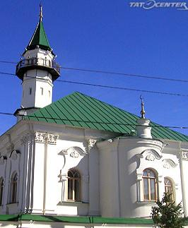
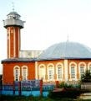
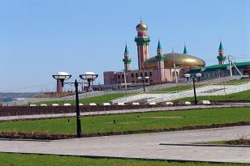
Опредилите стили и виды мечетей

Slide 38
Мечеть Омейядов
Мечеть представляет собой огромный комплекс: собственно мечеть с просторным молитвенным залом и большой двор, окруженный колоннадой. Трехсводный молитвенный зал длиной около 160 метров покрыт деревянными плитками и поддерживается колоннами.

Slide 39
Масджид аль-Харам, главная мечеть, во внутреннем дворе которой находится Кааба. (Мекка, Саудовская Аравия)

Slide 40
Мечеть Аль-Акса (Иерусалим). Третья святыня ислама.

Slide 41
Большая мечеть Grand Mosque в Дубае
Мечеть очень нетрадиционна и скорее похожа на дополнительную крепость. Две круглые сторожевые башни прикрывают северный и юго-восточный углы ее внешней стены, а тяжелые подковообразные арки окружающей внутренний двор галереи еще больше усиливают впечатление военной суровости.

Slide 42
Мечеть шейха Зайеда в Абу-Даби
Третья по величине самая большая мечеть в мире. Названа в честь "отца-основателя" ОАЭ - шейха Зайеда бин Султана Аль Нахайяна.

Slide 43
Соборная мечеть (Кайруан, Тунис). Четвертый по святости город ислама.

Slide 44
Мечеть Джами-уль-Альфар (Коломбо, Шри-Ланка)

Slide 45
Масджид аль-Набави (Медина), вторая святыня ислама. Место погребения Мухаммада.

Slide 46
Мечеть Аль-Харам. Саудовская Аравия
Аль-Масджид аль-Харам (араб. Запретная мечеть) является главной Мечетью, во внутреннем дворе которой находится Кааба. Она расположена в Мекке в Саудовской Аравии и стала известна 1570 года.

Slide 47
Мечеть в Лахоре

Slide 48
Красивейшая мавзолей-мечеть, "жемчужина Индии", Тадж-Махал (Агра, Индия)

Slide 49
Голубая мечеть, или Мечеть Султана Ахмета (Стамбул, Турция)

Slide 50
Мечеть Селимие (Эдирна, Турция)

Slide 51
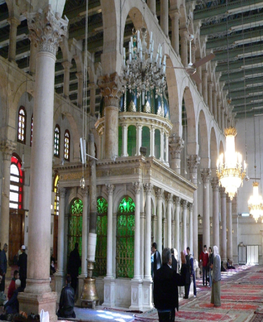
Большая мечеть Дамаска, или Мечеть Омейядов

Slide 52
мечеть вторАЯ по величине в мире и расположена она в городе Медина (Саудовская Аравия).
Страна, в которой находится эта мечеть, является одной из самых строгих приверженцев своей религии. В Саудовской Аравии вообще нет людей, придерживающихся другой религии. Все граждане этой страны - мусульмане.

Slide 53
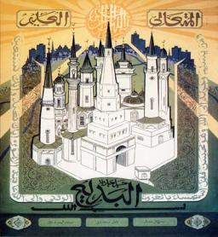
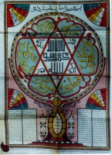
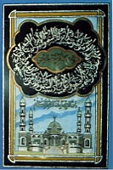
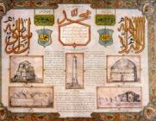
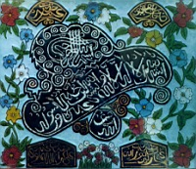
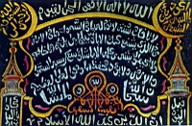
Шамаиль – в переводе с арабского языка – "оберег", а с персидского – "портрет", "изображение".

Slide 54
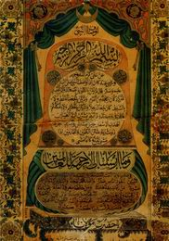
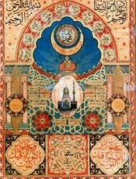
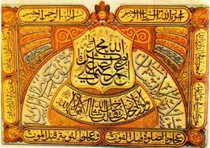
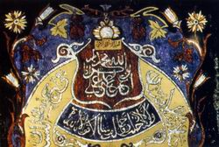
символические изображения мусульманских головных уборов

Slide 55
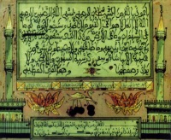
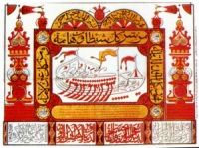
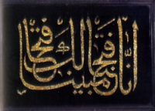
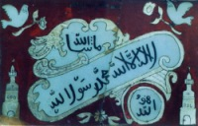
Определить стилЬ шамаиля

Slide 56
Башня сююмбике
Самое знаменитое здание Казани – башня Сююмбике – по легенде, относится ко времени падения казанского ханства. Однако, судя по всему, она построена не раньше последней четверти ХVII века, правда, частично на фундаменте более ранней дозорно-сторожевой башни ханского периода. Башня Сююмбике - не только символ Казани. Это еще и одна из немногих в мире падающих башен. На два метра выше Пизанской башни.

Slide 57
КАЗАНСКИЙ БЛАГОВЕЩЕНСКИЙ СОБОР

Slide 58
Мемориальная мечеть в Парке Победы на Поклонной горе
Мечеть Памяти стоит на Поклонной горе, являющейся символом героизма российских солдат в Отечественной войне 1812 года, войне, в которой активное участие принимали мусульманские полки. На Поклонной горе также возведены православная церковь и иудейская синагога. Тем самым Поклонная гора стала символом единства всех народов России, общности исторических судеб, настоящего и будущего последователей всех религий.
Архитектор Ильяс Таджиев.

Slide 59
ОПРЕДЕЛИТЕ ТИП МИНАРЕТОВ

Slide 60
Символика изображений на коврах: Животный МИР И Растительный мир

Slide 61
Символика изображений на коврах: Геометрический узор И Числа
В качестве декора ковров используются и архитектурные элементы, такие как ниша, или михраб, которая в мусульманской мечети всегда обращена в сторону священного города Мекки. Обычным мотивом является и лампада, горящая непрерывно в месте отправления религиозного культа -символ божественного бессмертия.
Рука Фатимы - число пальцев означает пять главных заповедей ислама и пять почитаемых мусульманами личностей: Мухаммад, Али (двоюродный брат и зять Мухаммада, ставший одним из первых халифов.

Slide 62
…О Казань, ты грусть и бодрость! Светозарная Казань! Здесь деянья дедов наших, здесь священные места, Здесь счастливца ожидают милой гурии уста. Здесь науки, здесь искусства, просвещения очаг .

Slide 63
ПАМЯТНИК СТРОИТЕЛЯМ КАЗАНСКОГО КРЕМЛЯ ПСКОВСКИМ ЗОДЧИМ ПОСТНИК ЯКОВЛЕВУ и ИВАНУ ШИРЯЯ

Slide 64
Соборная мечеть Кул Шариф - северная жемчужина ислама
Мечеть Кул Шариф (г.Казань, Кремль). Строительство началось в 1996г. на территории Казанского Кремля по проекту авторской группы архитекторов фирмы "Татинвестгражданпроект". Комплекс мечети включает в себя здание самой мечети, музей-библиотеку, издательский центр, управление имама.

Slide 65
Автором художественной концепции мечети Кул Шариф является казанский архитектор Айвар Гумарович Саттаров Оформлением интерьера мечети и внутреннего убранства мечети занимались турецкая фирма «Одак» и казанский «Фонд художников». Были применены сложные архитектурные пейзажи из резного камня и мозаики, шамаили, выполненные резьбой по камню. Впервые применен в убранстве мечети особую позолоченную смальту и долговечную кварцевую смальту, покрытую сусальным золотом.

Slide 67
ОПРЕДЕЛИТЕ, ЧТО ИЗОБРАЖЕНО НА РИСУНКАХ?

Slide 69
ПРОБЛЕМЫ ДУХОВНОЙ КУЛЬТУРЫ
Что должно отражать искусство: правду жизни или высокий идеал?
Что должно пробуждать искусство: чувства или мысли?
Если объективные показатели того, что считать великим искусством, великой литературой, великой культурой?
Если в художественном произведении заложена ошибочная идея, т.е. «плохое» содержание, само произведение по форме хорошее или плохое?

Slide 70
Встреча Совета мауфтиев России
Талгата Таджутдина, Равиля Гайнутдина и Исмаила Бердиева с Президентом России Д.А. Медведьевым
Открытие Петербургской соборной мечети. февраль 1917г

Slide 71
Казань все чаще становится местом проведения общероссийских и всемирных форумов, среди которых форумы по национальной и религиозной толерантности

